Slide 1
数值方法
--- 线性代数方程组(2)
秦 品 乐
中北大学电子与计算机学院

Slide 2
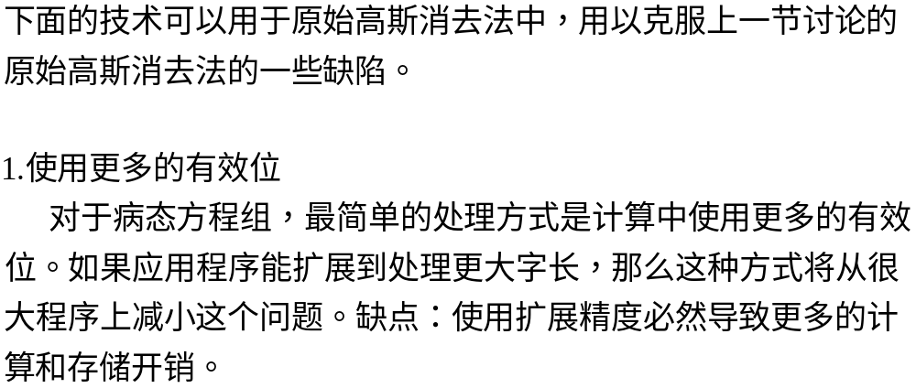
解求精技术（1）

Slide 3
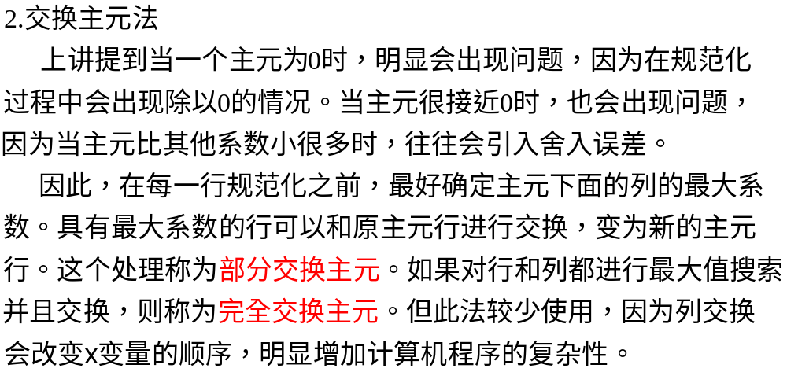
解求精技术（2）

Slide 4
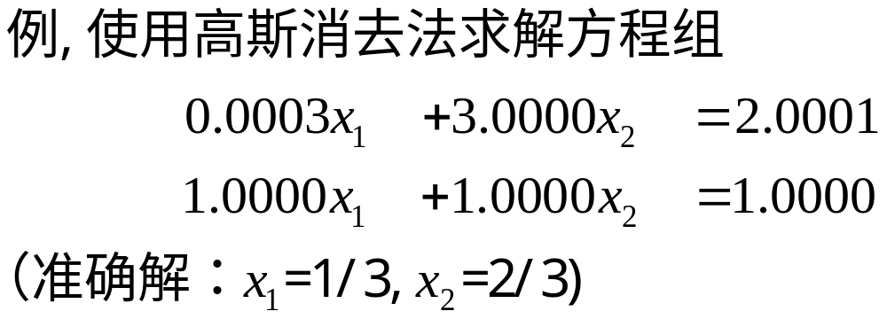
解求精技术（2）

Slide 5
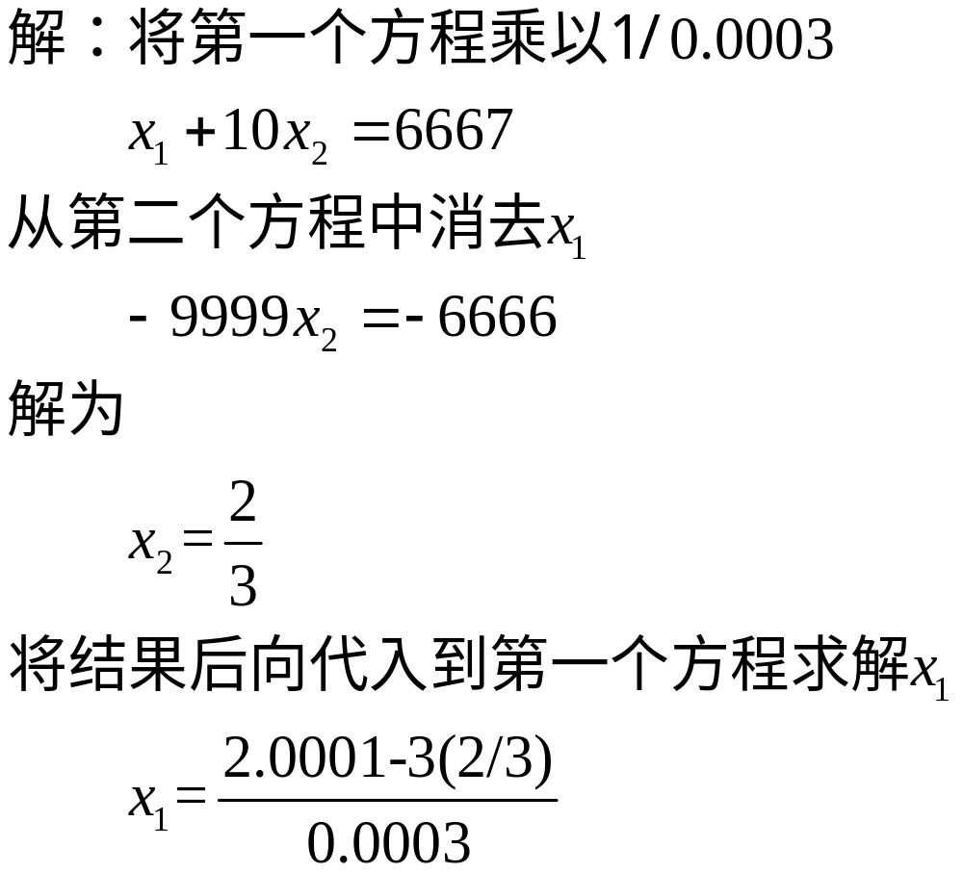
解求精技术（2）

Slide 6
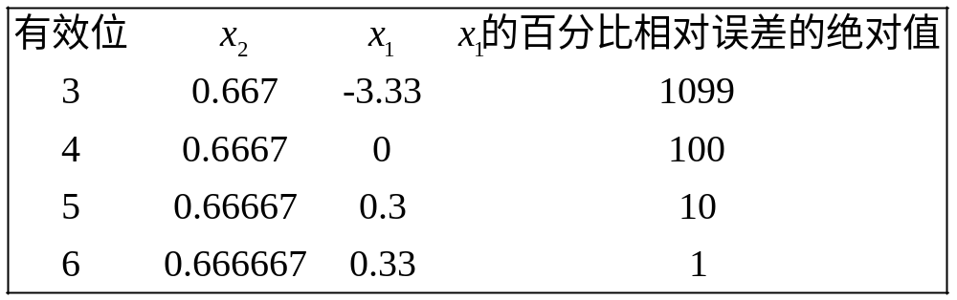
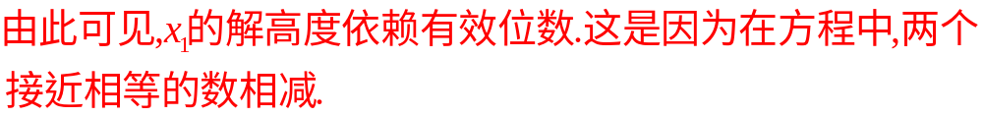
解求精技术（2）

Slide 7
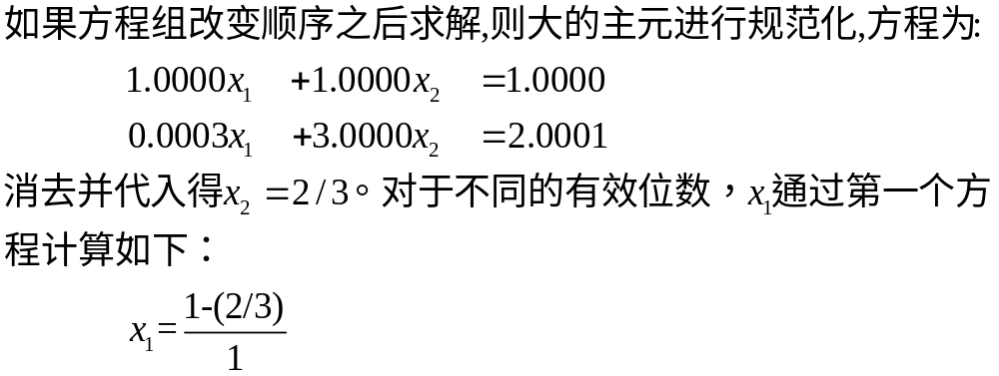
解求精技术（2）

Slide 8
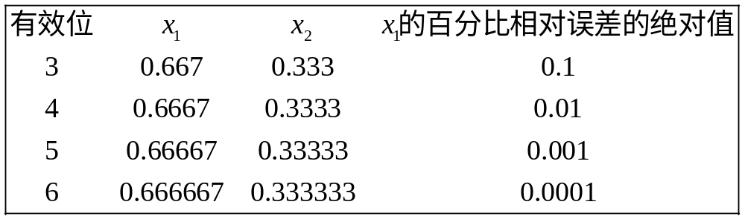
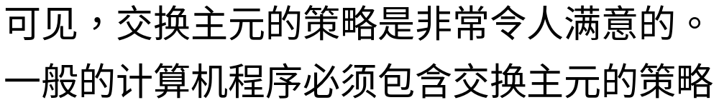
解求精技术（2）

Slide 9
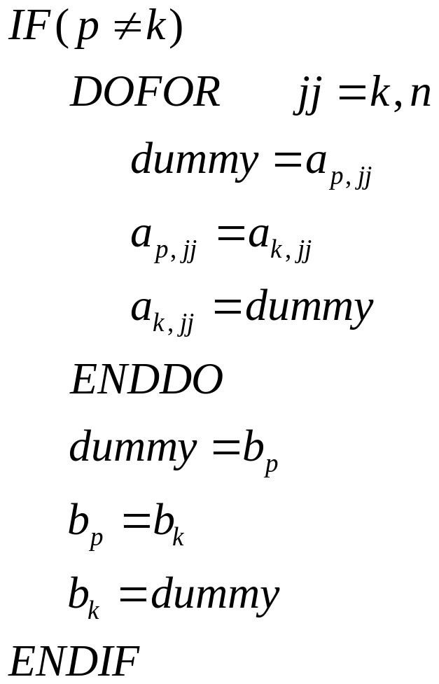
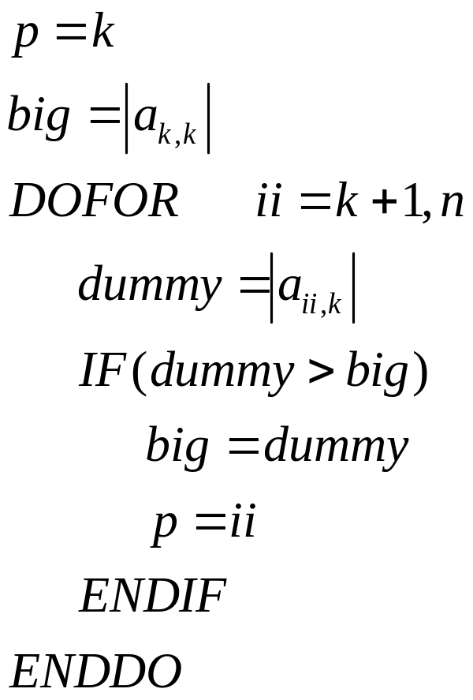
解求精技术（2）

Slide 10
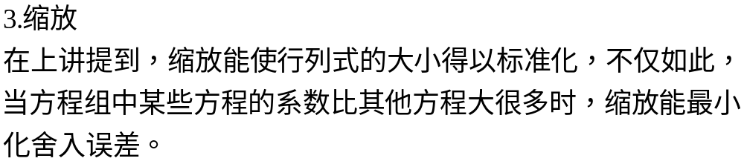
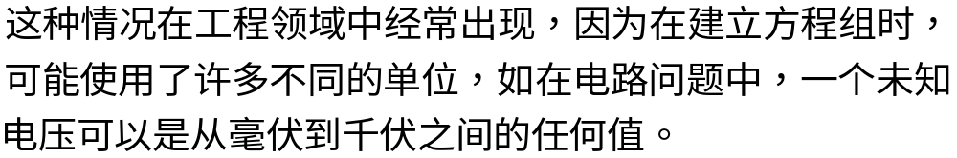
解求精技术（3）

Slide 11
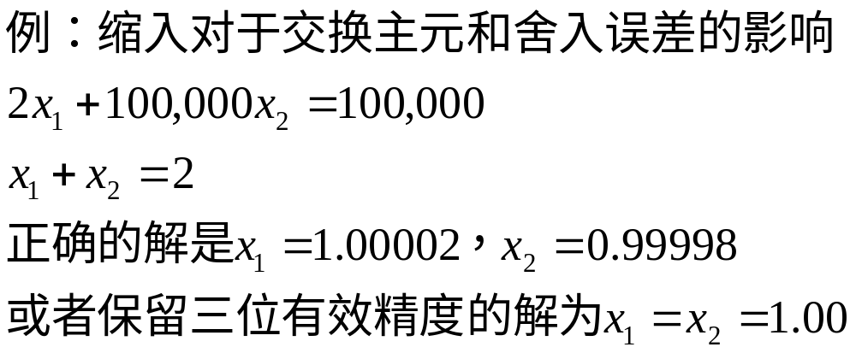
解求精技术（3）

Slide 12
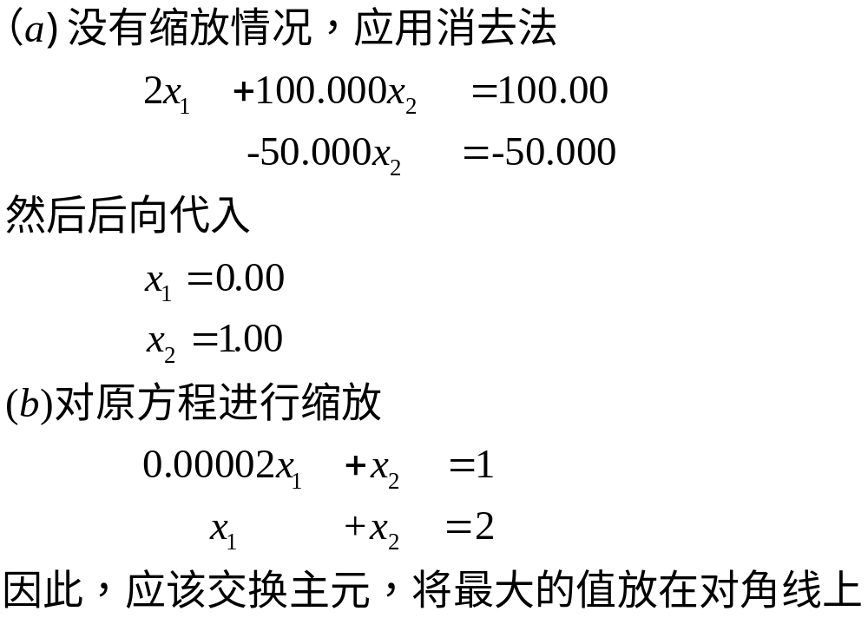
解求精技术（3）

Slide 13
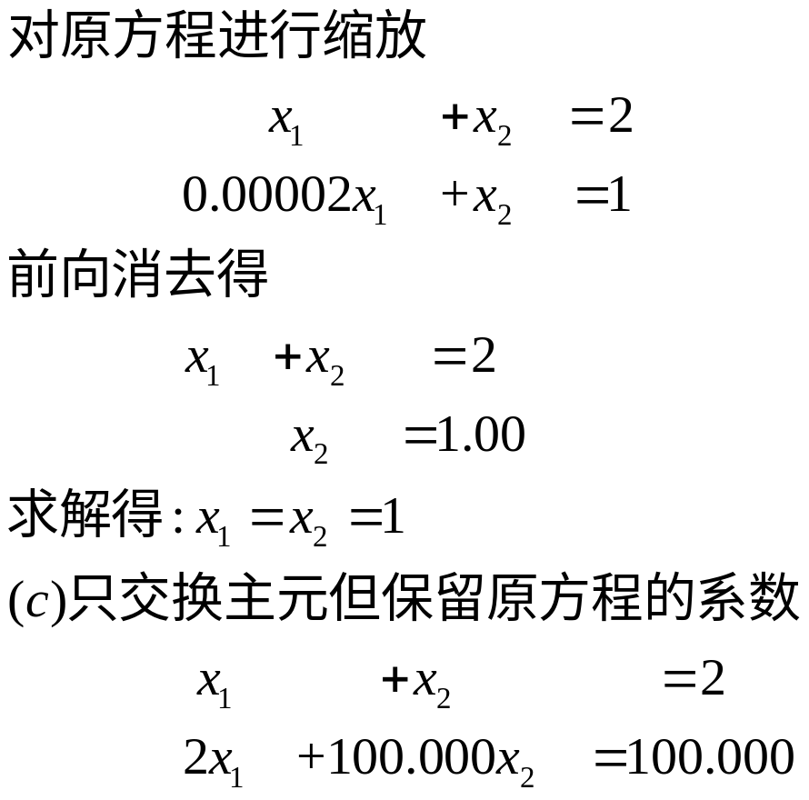
解求精技术（3）

Slide 14
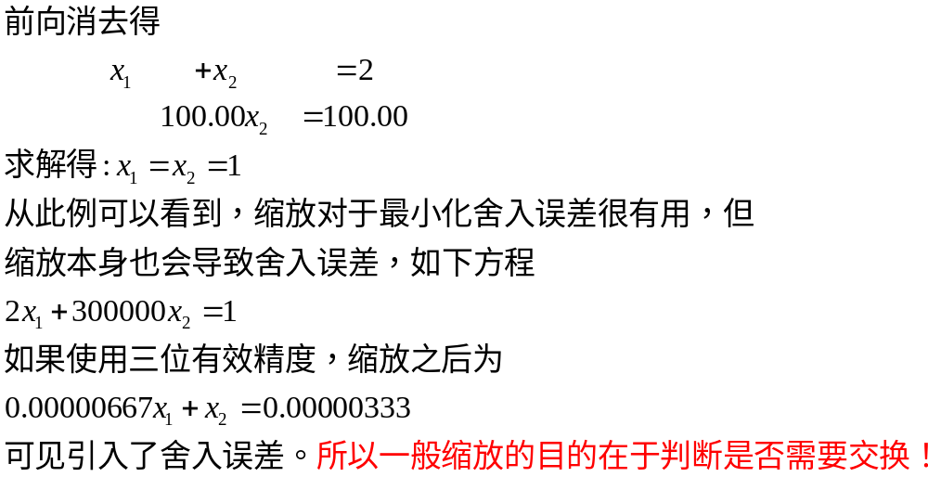
解求精技术（3）

Slide 15
方程组的工程问题举例
假设三个伞兵构成一个降落小组，通过一个无重力的绳子连接，
以速度5m/s自由降落，计算每段绳子的张力和这个小组的加速
度，给定参数如下(注，1号在最下面)：
伞兵 | 质量(kg) | 阻力系数(kg/s)
1 | 70 | 10
2 | 60 | 14
3 | 40 | 17

Slide 16
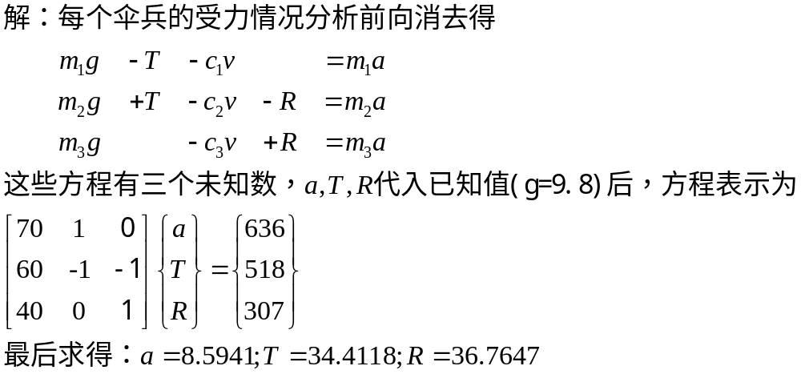
解求精技术（3）

Slide 17
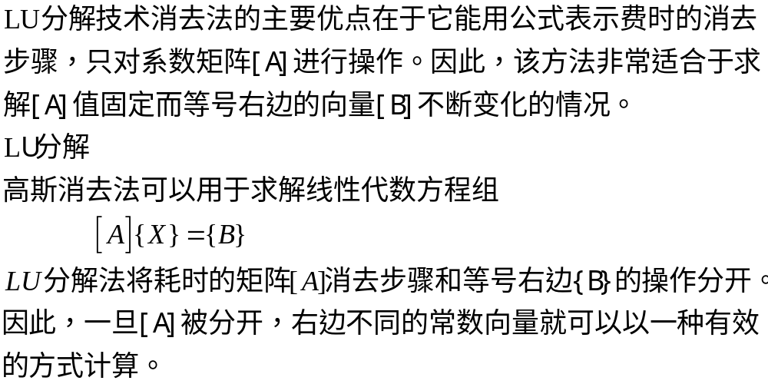
LU分解法

Slide 18
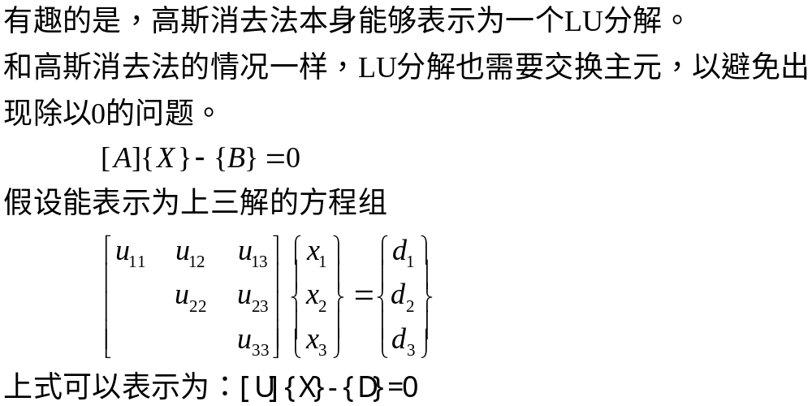
LU分解法

Slide 19
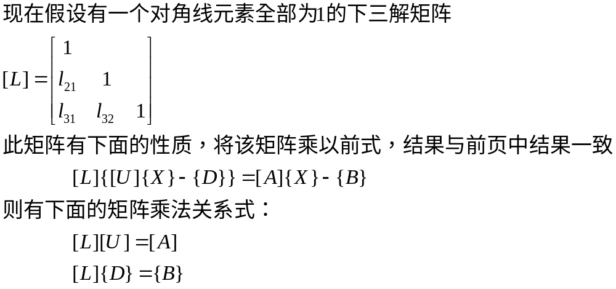
LU分解法

Slide 20
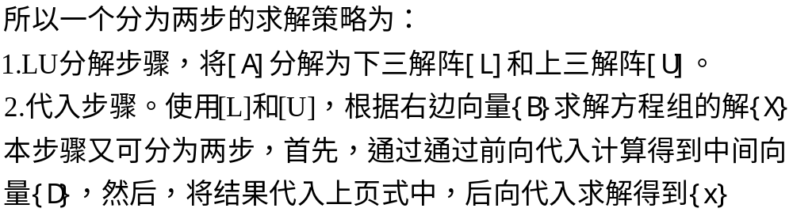
LU分解法

Slide 21
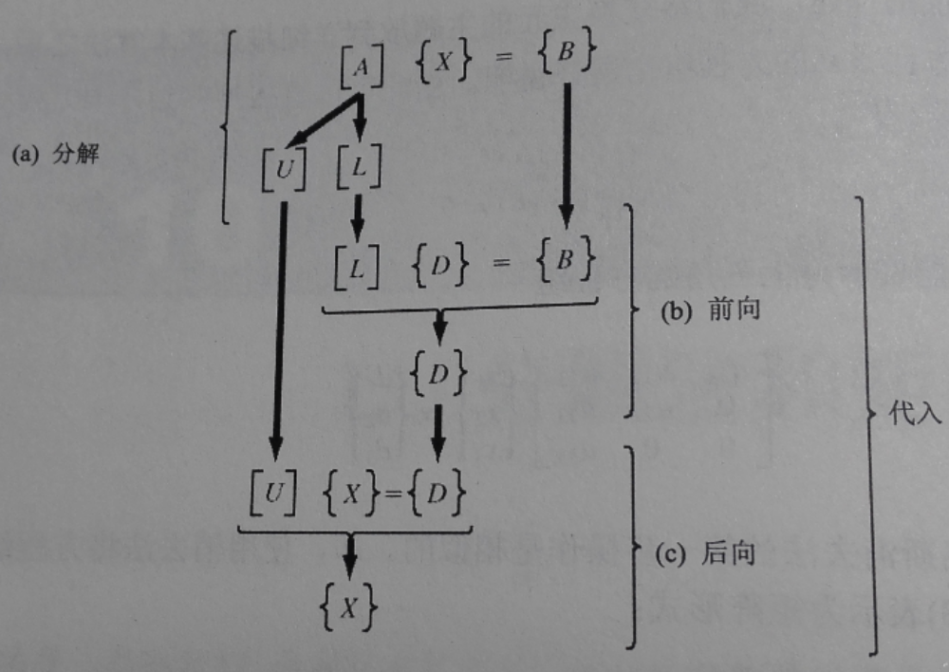
LU分解法

